Slide 1
1.5 事件的独立性
一、事件的相互独立性
二、几个重要定理
三、例题讲解
四、独立试验序列
五、小结

Slide 2
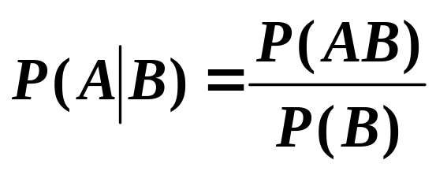
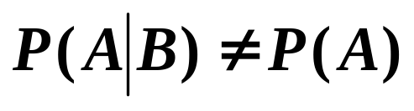
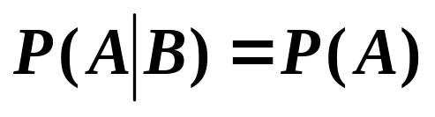
一、事件的相互独立性
(一) 两个事件的独立性
由条件概率，知
一般地，
这意味着：事件B的发生对事件A发生的概率有影响.
然而，在有些情形下又会出现：

Slide 3
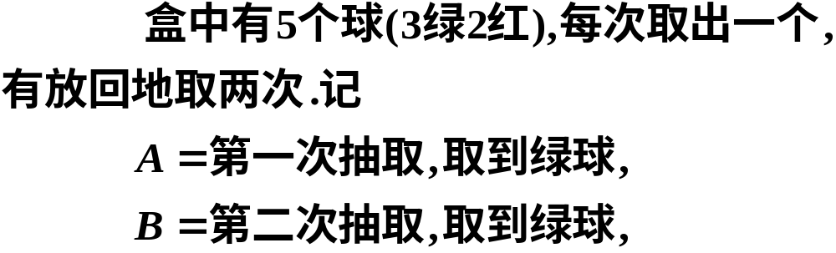







1.引例
则有

Slide 4


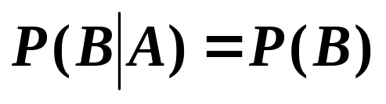

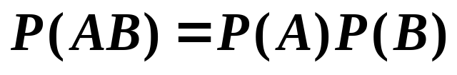

2. 定义1.9
注. 1º
说明
事件 A 与 B 相互独立,是指事件 A 的发生与事件 B 发生的概率无关.

Slide 5



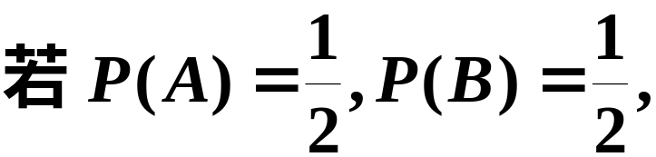





独立是事件间的概率属性
2º 独立与互斥的关系
互斥是事件间本身的关系
这是两个不同的概念.
两事件相互独立
二者之间没
有必然联系
两事件互斥
例如
1
1
由此可见两事件相互独立但两事件不互斥.
两事件相互独立
两事件互斥.

Slide 6




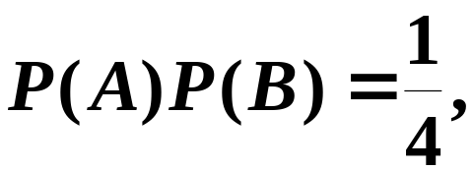


又如：
由此可见两事件互斥但不独立.
两事件互斥
两事件相互独立.

Slide 7

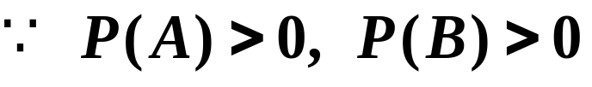
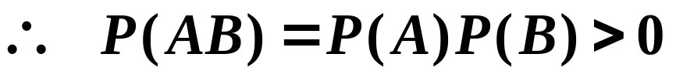

可以证明： 特殊地，
A与B 独立 ⇒
A与B 相容( 不互斥)
或
A与B 互斥 ⇒
A与B 不独立
证
若A与B 独立, 则
即 A与B 不互斥(相容).

Slide 8

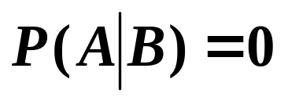
理解:
Ω
若A与B互斥，则 AB = ∅
B
B发生时，A一定不发生.
A
这表明: B的发生会影响 A发生的可能性(造成A不发生), 即B的发生造成 A发生的概率为零. 所以A与B不独立.

Slide 9
3.性质1.5
必然事件Ω 及不可能事件∅与任何事件A相互独立.
(1)
证
∵ ΩA=A, P(Ω)=1
∴ P(ΩA) = P(A)=1• P(A)= P(Ω) P(A)
即 Ω与A独立.
∵ ∅A=∅, P(∅)=0
∴ P(∅A) = P(∅)=0= P(∅) P(A)
即 ∅与A独立.

Slide 10
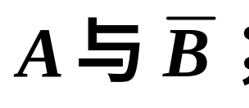
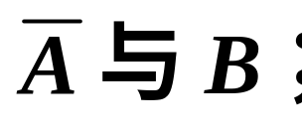
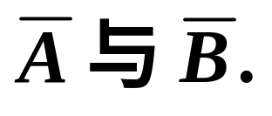
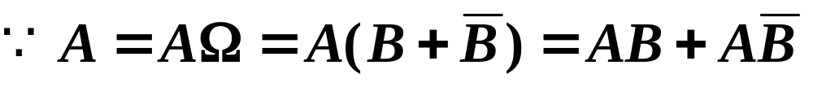
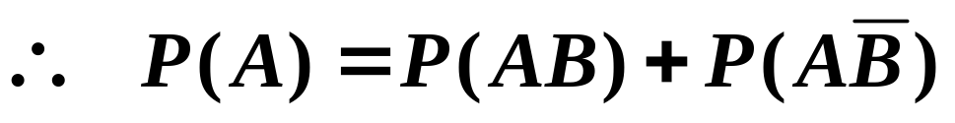
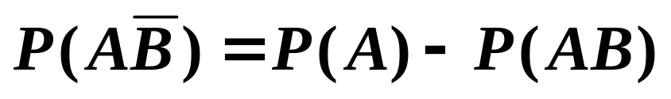
(2) 若事件A与B相互独立, 则以下三对事件
也相互独立.
①
注 称此为二事件的独立性
关于逆运算封闭.
②
③
证
①

Slide 11

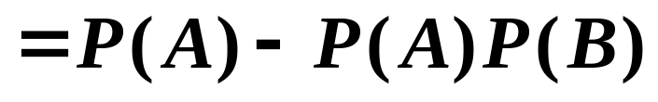
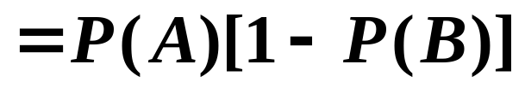
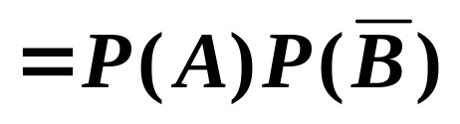
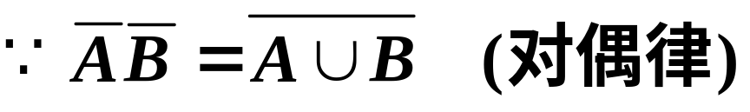
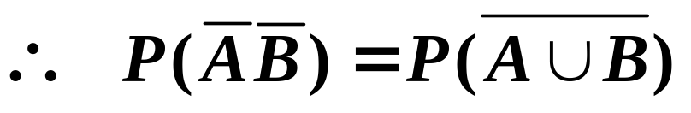
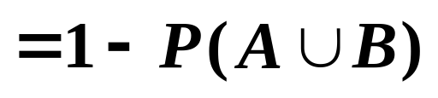
又∵ A与B相互独立
③

Slide 12
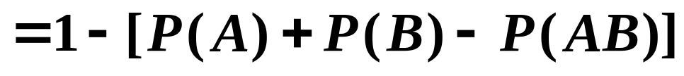
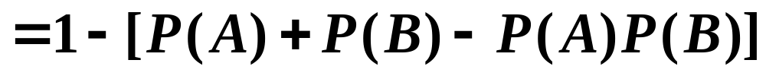
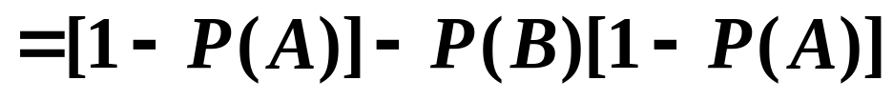
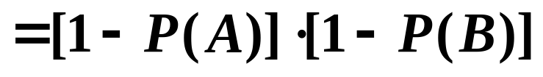
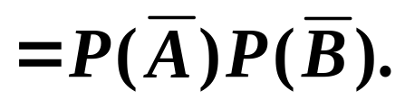

Slide 13

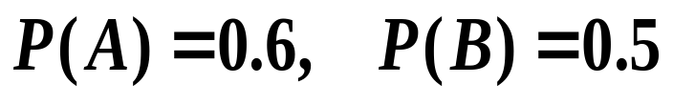
例1
甲, 乙两人同时向敌人炮击,已知甲击中敌机的概率为0.6, 乙击中敌机的概率为0.5, 求敌机被击中的概率.
解1:
设 A={ 甲击中敌机 }
B={ 乙击中敌机 }
C={敌机被击中 }
依题设,
由于 甲，乙同时射击，甲击中敌机并不影响乙击中敌机的可能性，故A与B独立

Slide 14
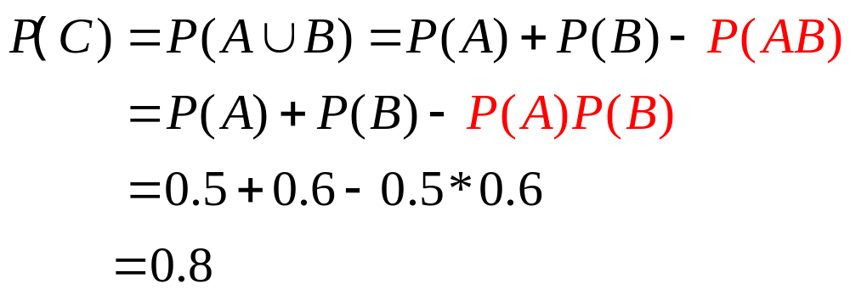
所以：

Slide 15
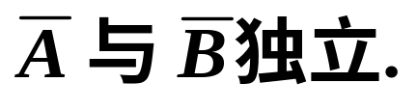


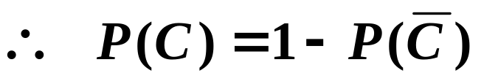
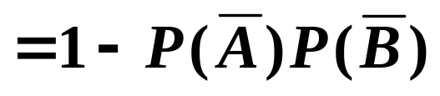
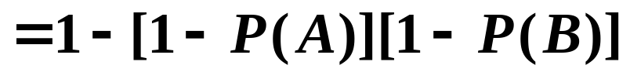
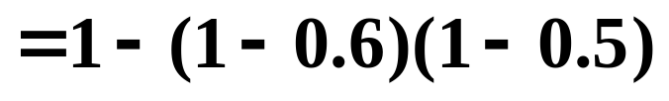
解2：（事件设置同解1）
由解1知A与B独立,进而
= 0.8

Slide 16
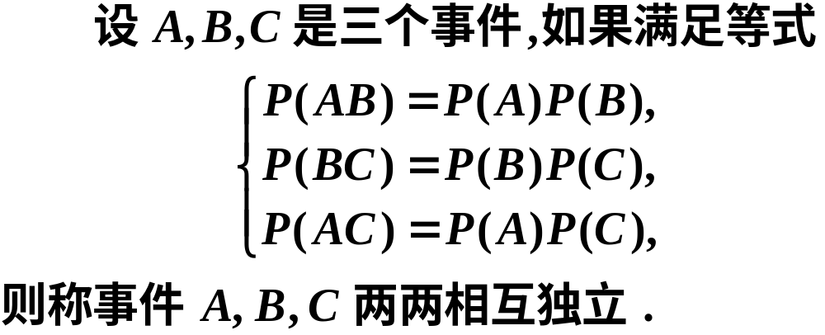
(二) 多个事件的独立性
1. 三事件两两相互独立的概念
定义

Slide 17
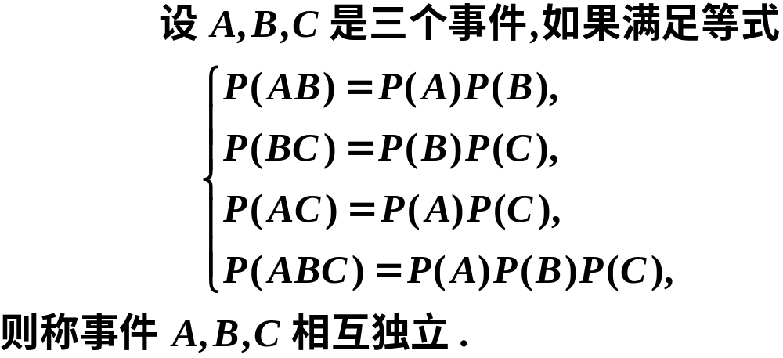
定义1.10
2. 三事件相互独立的概念

Slide 18

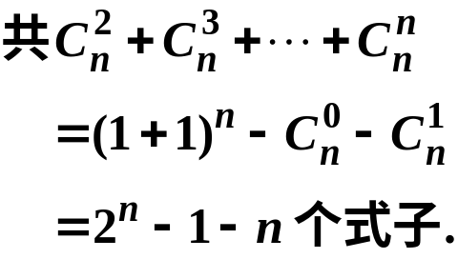


3. n 个事件的独立性
定义
若事件 A₁，A₂ ，… ，A_{n} 中任意两个事件相互独立，即对于一切 1 ≤i< j ≤n, 有
设 A₁，A₂ ，… ，A_{n}为n 个事件，
若对于任意k(1≤k≤n), 及 1≤i ₁< i ₂< ··· < i _{k}≤n
定义1.11

Slide 19
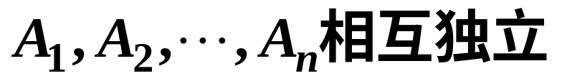
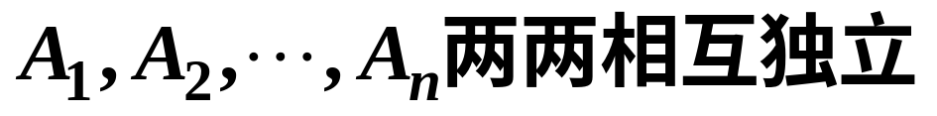
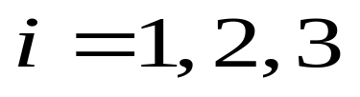


例2
注.
设一个口袋里装有四张形状相同的卡片.在这四张卡片上依次标有下列各组数字：110，101，011，000 从袋中任取一张卡片，记
证明：

Slide 20
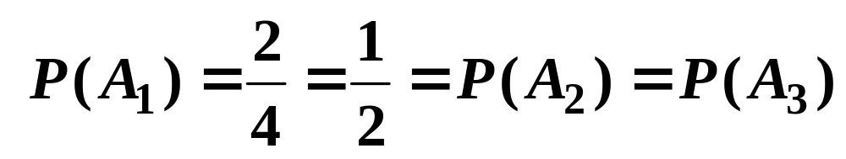
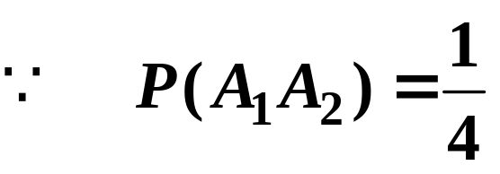
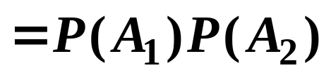
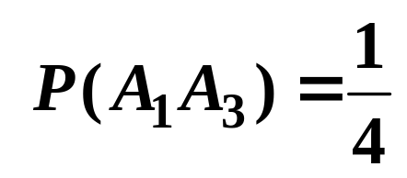
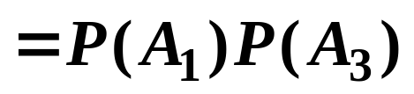
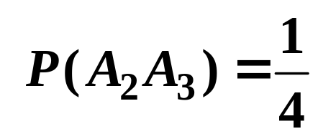
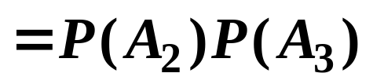

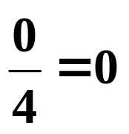
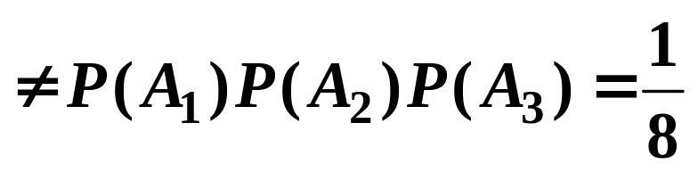


证
(1)
110，101，011，000

Slide 21


两个结论

Slide 22







结论的应用
n 个独立事件和的概率公式:
设事件 相互独立,则
也相互独立
即： n个独立事件至少有一个发生的概率等于
1减去各自对立事件概率的乘积.

Slide 23



若设n个独立事件
发生的概率
分别为
则“ 至少有一个发生”的概率为
类似可以得出：
“
至少有一个不发生”的概率为
=1- p₁ … p_{n}

Slide 24




例3
若每个人血清中含有肝炎病毒的概率为0.4%, 假设每个人血清中是否含有肝炎病毒相互独立，混合100个人的血清，求此血清中含有肝炎病毒的概率.
解
则

Slide 25










依题设，

Slide 26
例4
事件的独立性在可靠性理论中的应用：
一个元件的可靠性：
该元件正常工作的概率.
一个系统的可靠性：
由元件组成的系统正常工作的概率.
设一个系统由2n 个元件组成，每个元件的可靠性均为 r，且各元件能否正常工作是相互独立的.
(1)
求下列两个系统Ⅰ和Ⅱ的可靠性；
(2) 问：哪个系统的可靠性更大？

Slide 27





①
…
1
2
n
系统Ⅰ.
…
n+1
n+2
2n
②
1
2
n
…
系统Ⅱ.
n+1
n+2
2n
解
设 B₁={ 系统Ⅰ正常工作}

Slide 28



B₂={ 系统Ⅱ正常工作}
考察系统Ⅰ：
设 C ={ 通路①正常工作 }，
D={ 通路②正常工作 }
∵ 每条通路正常工作
通路上各元件都正常工作
而 系统Ⅰ正常工作
两条通路中至少有一条正常工作

Slide 29











∴ 系统Ⅰ正常工作的概率：

Slide 30








考察系统Ⅱ：
系统Ⅱ正常工作
通路上的每对并联元件正常工作
B₂={ 系统Ⅱ正常工作}

Slide 31






所以，系统Ⅱ正常工作的概率：
(2) 问：哪个系统的可靠性更大？
即系统Ⅱ的可靠性比系统Ⅰ的大.

Slide 32
二、独立试验序列概型
1. 定义1.12 (独立试验序列)
设{Ei }(i=1,2,…)是一列随机试验,Ei的样本空间为Ωi ,设Ak 是Ek 中的任一事件,Ak ⊂Ωk , 若Ak出现的概率都不依赖于其它各次试验Ei (i≠k)的结果, 则称{Ei } 是相互独立的随机试验序列,简称独立试验序列.

Slide 33


2. n 重贝努利(Bernoulli)试验
若n 次重复试验具有下列特点：
1) 每次试验的可能结果只有两个A 或
( 在各次试验中p是常数，保持不变）
2) 各次试验的结果相互独立，
则称这n次重复试验为n重贝努里试验，简称为贝努里概型.

Slide 34
实例1 抛一枚硬币观察得到正面或反面. 若将
硬币抛 n 次,就是n重伯努利试验.
实例2 抛一颗骰子n次,观察是否 “出现 1 点”,
就是 n重伯努利试验.

Slide 35




3. 二项概率公式
一般地，对于贝努里概型，有如下公式：
定理
如果在贝努里试验中，事件A出现的概率为p (0<p<1), 则在n次试验中，A恰好出现 k 次的概率为：

Slide 36








推导如下：

Slide 37





且两两互不相容.
称上式为二项分布. 记为

Slide 38




例5
解
经计算得

Slide 39



几何分布
几何分布

Slide 40


例6
解

Slide 41


三、内容小结

Slide 42

4 二项分布
5 几何分布

Slide 43


备用题
伯恩斯坦反例
例2-1
一个均匀的正四面体, 其第一面染成红色,
第二面染成白色 , 第三面染成黑色, 而第四面同
时染上红、白、黑三种颜色.现以 A , B, C 分别
记投一次四面体出现红, 白, 黑颜色朝下的事件,
问 A,B,C是否相互独立?
解
由于在四面体中红, 白, 黑分别出现两面,
因此
又由题意知

Slide 44



故有
则三事件 A, B, C 两两独立.
由于
因此 A、B、C 不相互独立.

Slide 45



例3-1
射击问题
设每一名机枪射击手击落飞机的概率都是0.2,若10名机枪射击手同时向一架飞机射击,问击落飞机的概率是多少?
解
事件 B 为“击落飞机”,

Slide 46






Slide 47

例3-2
甲、乙、丙三人同时对飞机进行射击, 三人
击中的概率分别为 0.4, 0.5, 0.7, 飞机被一人击中
而被击落的概率为0.2 ,被两人击中而被击落的概
率为 0.6 , 若三人都击中飞机必定被击落, 求飞机
被击落的概率.
解
A, B, C 分别表示甲、乙、丙击中敌机 , D表示飞机被击落。

Slide 48




Slide 49






因而,由全概率公式得飞机被击落的概率为

Slide 50



例3-3
要验收一批(100件)乐器.验收方案如下:自该批乐器中随机地取3件测试(设3件乐器的测试是相互独立的),如果3件中至少有一件在测试中被认为音色不纯,则这批乐器就被拒绝接收.设一件音色不纯的乐器经测试查出其为音色不纯的概率为0.95;而一件音色纯的乐器经测试被误认为不纯的概率为0.01.如果已知这100件乐器中恰有4件是音色不纯的.试问这批乐器被接收的概率是多少?
解

Slide 51







已知一件音色
纯的乐器 , 经测试被认为音色纯的概率为 0.99 ,
而一件音色不纯的乐器,经测试被认为音色纯的
概率为0.05,
并且三件乐器的测试是相互独立的,
于是有

Slide 52







Slide 53
例5-1
解
经计算得

Slide 54



例5-2
解
E ：观察1局比赛甲是否获胜
E_{n}: 可看成将 E 重复了n次, 这是一个n重
贝努里试验.
设在n次试验中，A恰好出现 k 次的概率为：

Slide 55





“甲甲”,
“乙甲甲”,
“甲乙甲”;

Slide 56




如：比赛3局，
“甲甲甲”；
比赛4局，
“甲乙甲甲”,
“乙甲甲甲”,
“甲甲乙甲”; ······

Slide 57






Slide 58




例5-3
解

Slide 59










例5
解
依题设，

Slide 60





E：观察一个卵是否变成虫
小蚕=虫
依题设，P(A)= p
E_{n} ：观察n个卵是否变成虫
E_{n} 可看成将 E 重复了n次, 这是一个贝努里试验.
设 B={该蚕产了k只小蚕}，则由二项概率公式
得
∅

Slide 61






∅)= 0
(n=0, 1, 2,···,k-1)

Slide 62





Slide 63



P(B)
由贝叶斯公式，得

